Slide 1
Biobased Economy
Les 5: Biomassa

Slide 2
Klimaatakkoord
Notes:
Biomassa speelt een belangrijke rol in het klimaatakkoord. Hierdoor ook voor jullie als toekomstig beleidsadviseurs duurzaamheid.
Daarom moeten we wel weten wat biomassa is.

Slide 3
Leerdoelen
Aan het einde van de les..
Aan het einde van de les weet je wat is biomassa
Weet je uit welke bouwstenen biomassa bestaat
Weet je waar we biomassa voor kunnen gebruiken binnen de biobased economie.
Kan je het verschil tussen primaire en secundaire metabolieten benoemen.
Kan je een primaire metaboliet noemen
Kan je een doel van secundaire metabolieten noemen.

Slide 4
Biomassa
Biomassa is organisch materiaal dat is afkomstig is van organismen.
Organismen zijn samengesteld uit cellen, die een grote verscheidenheid aan biomassacomponenten bevatten.
Binnen de biobased economy gebruiken we voornamelijk biomassa die is afgeleid van plantaardig materiaal, bacteriën of schimmels.
Notes:
Vetten - Lipiden
Suikers - Carbohydraten
Eiwitten

Slide 5
Plantmateriaal Bacterie Schimmels
Koolhydraten
Eiwitten
Lipiden
Notes:
Biomassa is een organische stof.
Organische stof bestaat uit cellen.
We gebruiken biomassa van plantresten, bacterie en schimmels
Voornaamste onderdelen van cellen zijn koolhydraten, eiwitten en lidipen (olieachtige onderdelen)

Slide 6
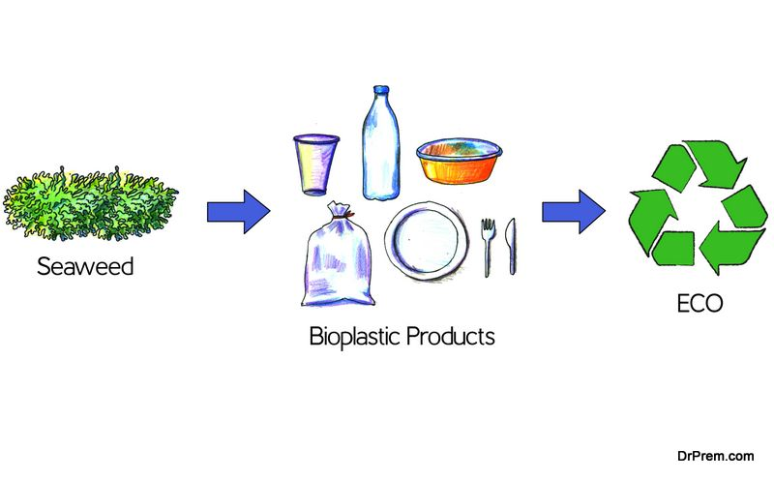
Koolhydratengroep
Suikers Zetmeel Cellulose
Notes:
In de niet-voedingsindustrie wordt:
Van zetmeel wordt lijm gemaakt. Van aardappelen of aardappelschillen
Van cellulose wordt papier of textiel gemaakt
Suiker wordt voornamelijk in de voedingsindustrie gebruikt

Slide 7
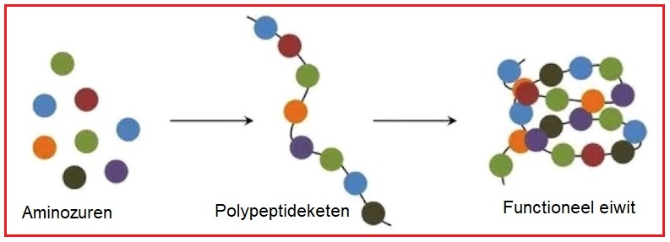
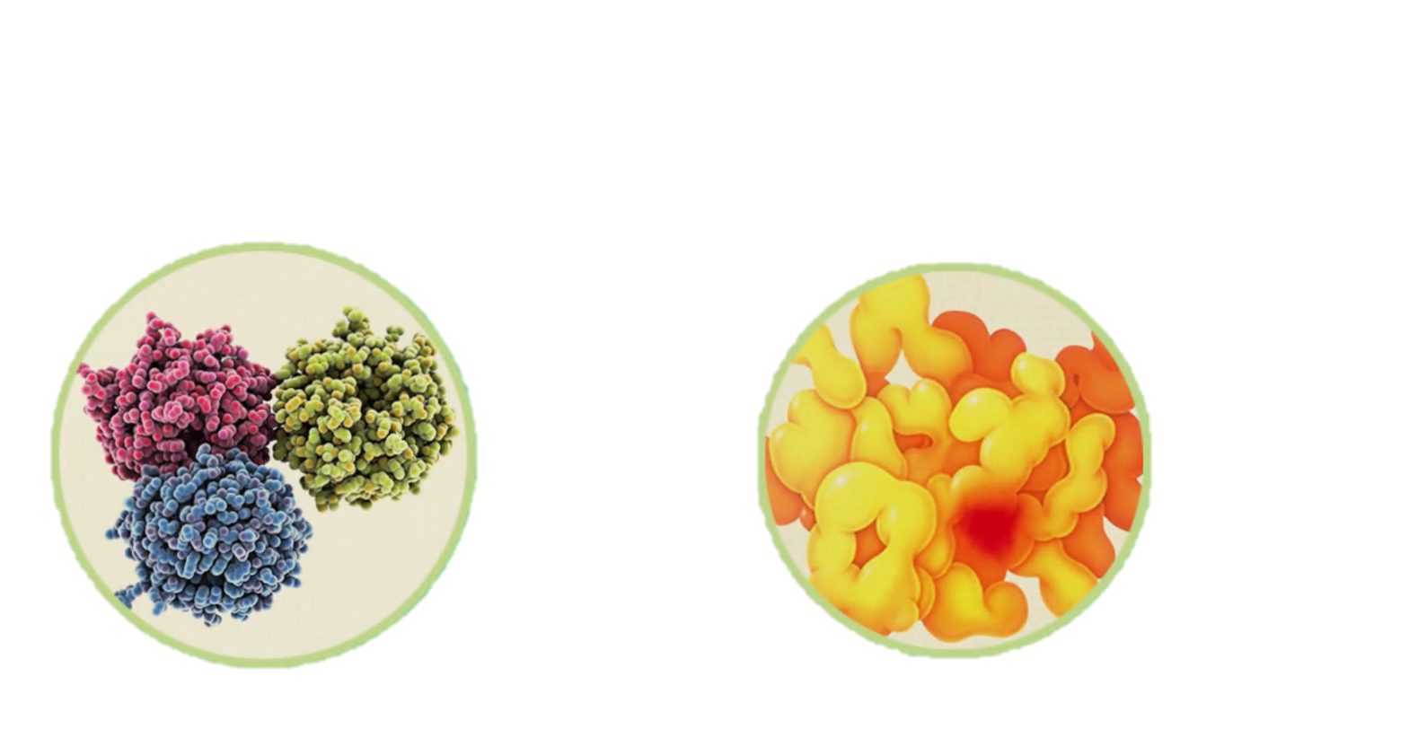
Eiwitten groep
Enzymen
Wassen van textiel
Bleken van papier
Afbreken van cellulose
Bewerken van leer
Notes:
Er zijn verschillende soorten eiwitten met verschillende functies

Slide 8
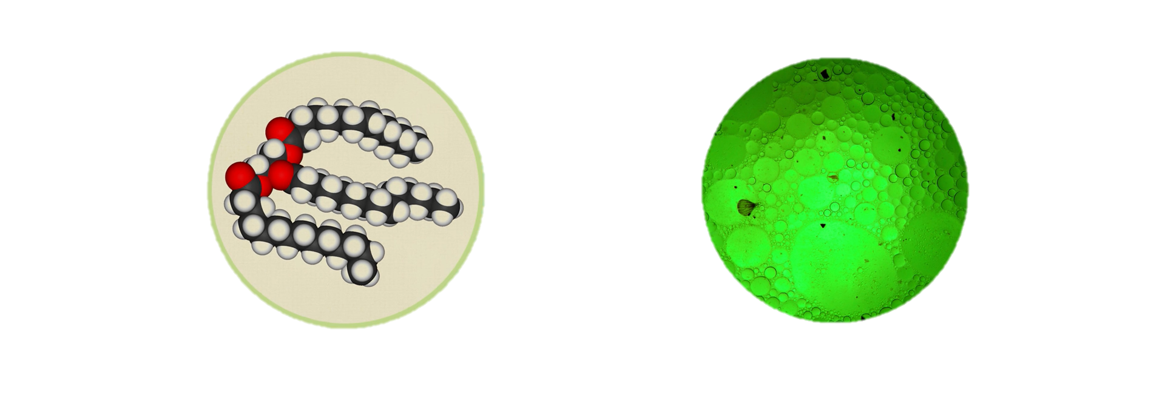
Lipiden groep
Cosmetica
Reinigingsmiddelen
Inkt
Glycerine
Bioplastics
Brandstoffen
enz
Vetten Oliën
Notes:
Olie wordt in veel verschillende processen gebruikt

Slide 9
Wat zit er nog meer in Biomassa?
Naast Lipiden, Koolhydraten en eiwitten zitten er nog veel meer onderdelen in biomassa.
Deze vaak in kleine hoeveelheden
Bijvoorbeeld pigmenten:
Planten en algen produceren pigment.
Deze worden gebruikt voor het kleuren van textiel, bioplastic en andere materialen.

Slide 10
Primair en secundaire metabolieten
Primaire metabolieten
Suikers, Koolhydraten
Vetten, lipiden
Eiwitten, proteinen
Nucleïnezuren
Secundaire metabolieten nodig voor overleving organisme
Stoffen die werken als Insecticiden
Stoffen die werken tegen ziekten
Kleurstoffen
Notes:
Primair = levensbelang van planten (direct betrokken bij groei van cellen)
Secundair = minder belangrijk voor voortbestaan planten (afweer van de plant) peniciline, cocaine, wiet etc.

Slide 11
Waardepiramide
Notes:
Waarde van farmaceutische producten (medicijnen) is hoger dan die van energie. Omega 3 vetzuur voor farmacie levert meer op dan olie voor brandstof

Slide 12
Oneindige mogelijkheden
De verbindingen uit biomassa is eindeloos.
Er kunnen dus eindeloze producten worden gemaakt
Er is nog veel onderzoek nodig om de natuur voor ons te laten werken.
Notes:
Wordt bij de productie van algenbier gebruik gemaakt van een primaire of secundaire metaboliet? Onderbouw je keuaarom?

Slide 13
Leerdoelen
Aan het einde van de les..
Aan het einde van de les weet je wat is biomassa
Je weet uit welke bouwstenen biomassa bestaat
Aan het einde van de les waar we biomassa voor kunnen gebruiken binnen de biobased economie.
Je kan het verschil tussen primaire en secundaire metabolieten benoemen.
Je kan een doel van secundaire metabolieten noemen.
Notes:
Biomassa, is de massa waaruit organismes zijn opgebouwd.
Bouwstenen: koolhydraten (suikers), vetten, eiwitten en nucleïnezuren (DNA).
Biomassa, gebruiken we voor eindeloos veel toepassingen. Medicijnen, tot energie.
Primaire, zit in iedere organisme en secundaire is afhankelijk van organisme om het in leven te houden, kleurstoffen, chemische stofjes.
Primaire metaboliet: vetten, etc… secundaire, gif tegen insecten of kleurstoffen om organisme aan te trekken (planten).

